Slide 1
ПАЛЬЧИКОВАЯ ГИМНАСТИКА
Рекомендации
для родителей

Slide 2
Для чего нужна пальчиковая гимнастика?
1. Упражняя и ритмично двигая пальчиками, малыш активизирует речевые центры головного мозга, тем самым развивается речь. 2. Пальчиковая гимнастика развивает умение малыша подражать нам, взрослым, учит вслушиваться в нашу речь и ее понимать, повышает речевую активность, создает благоприятную эмоциональную атмосферу. 3. Учит ребенка концентрировать внимание и правильно его распределять. Произвольно управлять своим вниманием ребенок сможет научиться только к возрасту 6-7 лет. И от этого умения во многом будут зависеть его школьные успехи.
4. Пальчиковая гимнастика способствует развитию фантазии и воображения. Руками можно «рассказывать» целые истории. Сначала пример покажет мама или папа, а уж потом и ребенок может сочинить свои «пальчиковые истории». 5. После всех этих упражнений кисти и пальцы рук станут сильными, подвижными, гибкими. А это так поможет в дальнейшем в освоении навыка письма! 6. Любые упражнения эффективны только если вы делаете их регулярно. Вот и пальчиковые игры принесут эффект при ежедневных занятиях минут по 5.

Slide 3
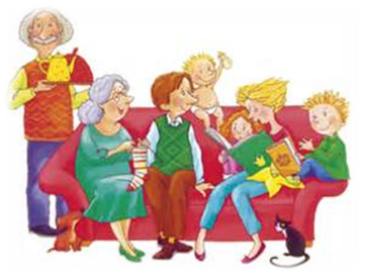
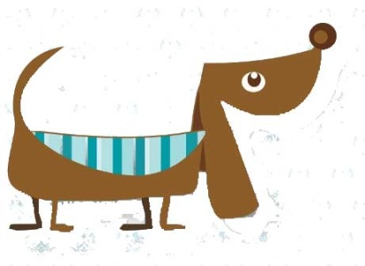
«МОЯ СЕМЬЯ».
Этот пальчик – дедушка,
Этот пальчик – бабушка,
Этот пальчик – папочка,
Этот пальчик – мамочка.
Этот пальчик – я.
Вот и вся моя семья.
Исходное положение — пальцы в кулаке. Разгибаем по одному, начиная с большого. На последней строчке — ритмично сжимаем-разжимаем пальцы.
Второй вариант игры — поочередно сгибать пальцы в кулак, начиная с большого.

Slide 4
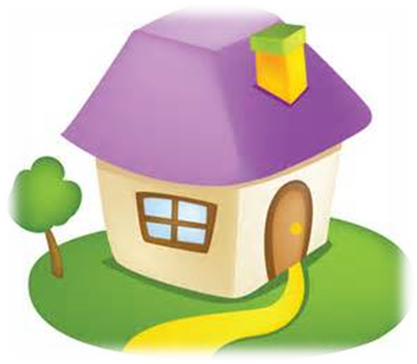
«ДОМИК».
Раз, два, три, четыре, пять –
(из кулака поочередно разгибаем
пальцы, начиная с большого)
Вышли пальчики гулять.
(ритмично сжимаем-
разжимаем пальцы)
Раз, два, три, четыре, пять –
(по очереди сгибаем пальцы
в кулак, начиная с мизинца)
В домик спрятались опять.
(ритмично сжимаем-
разжимаем пальцы)

Slide 5
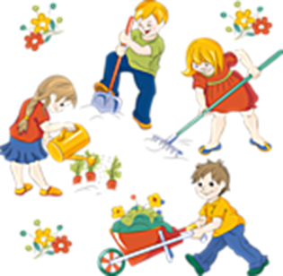
«ЗА РАБОТУ!»
Ну-ка, братцы, за работу!
(пальцы сжаты в кулак)
Покажи свою охоту.
Большаку – дрова рубить.
(разгибаем большой палец)
Печки все – тебе топить.
(разгибаем указательный палец)
Тебе – воду носить.
(разгибаем средний палец)
А тебе — посуду мыть.
(разгибаем безымянный палец)
А потом всем песни петь.
Песни петь да плясать,
Наших деток забавлять.
(на последних трех строчках —
кисти рук с выпрямленными пальцами
поворачиваем вправо-влево)

Slide 6
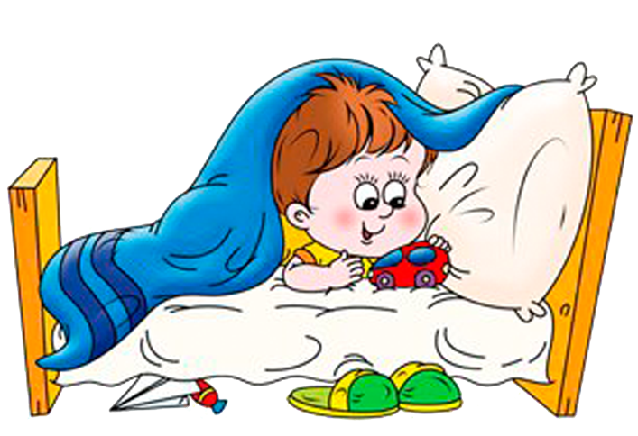
«ПАЛЬЧИКИ ЛОЖАТСЯ СПАТЬ»
Этот пальчик хочет спать,
(поочередно сгибаем пальцы
в кулак, начиная с большого)
Этот пальчик – прыг в кровать!
Этот пальчик – прикорнул,
Этот пальчик уж заснул.
Ну а этот долго спал,
А потом будить всех стал.
Встали пальчики! Ура!
(выпрямляем все пальцы)
Нам гулять идти пора!
(ритмично сжимаем-
разжимаем пальцы)

Slide 7
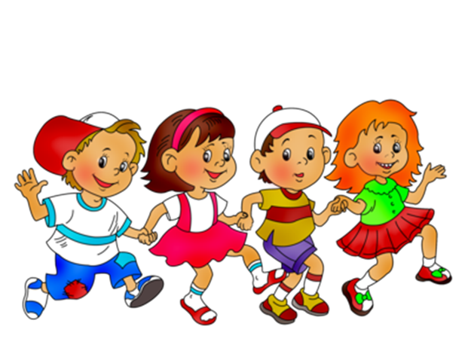
«ПАЛЬЧИКИ ЗДОРОВАЮТСЯ»
Упражнение выполняется сначала одной рукой, потом — второй, потом — двумя одновременно. Кончиком большого пальца поочередно касаемся-«здороваемся» с каждым пальцем.
— Здравствуй, указательный!
— Привет, средний!
— Здорово, безымянный!
— Как дела, мизинец?

Slide 8
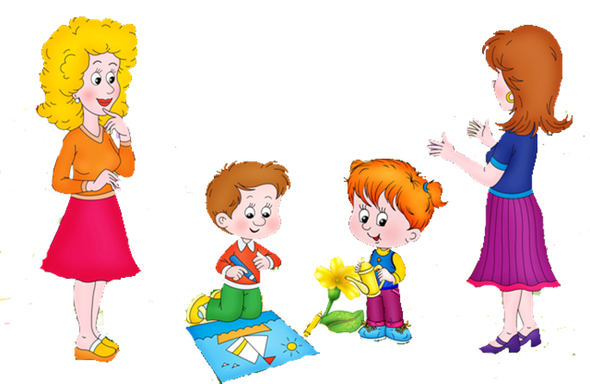
«ГОСТИ»
В гости к пальчику большому
(руки сжаты в кулаки, оба
больших пальца подняты вверх)
Приходили прямо к дому
(две ладони сомкнуты под углом как крыша)
Указательный и средний,
Безымянный и последний.
(называемые пальцы соединяются
с большим пальцем)
А мизинчик-малышок
Сам забрался на порог.
(руки в кулаке, подняты вверх оба мизинца)
Вместе пальчики - друзья.
(ритмично сжимаем-разжимаем пальцы)
Друг без друга им нельзя.
(руки соединяем в замок)

Slide 9
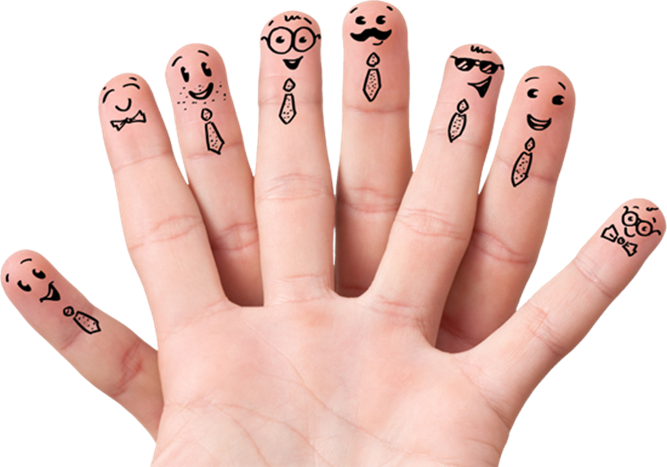
«ПАЛЬЧИК-МАЛЬЧИК».
Из кулака поочередно разгибаются пальцы, начиная с мизинца. Можно помогать второй рукой.
Пальчик-мальчик, где ты был,
С этим братцем – в лес ходил,
С этим братцем – щи варил,
С этим братцем – кашу ел,
С этим братцем – песню пел!

Slide 10
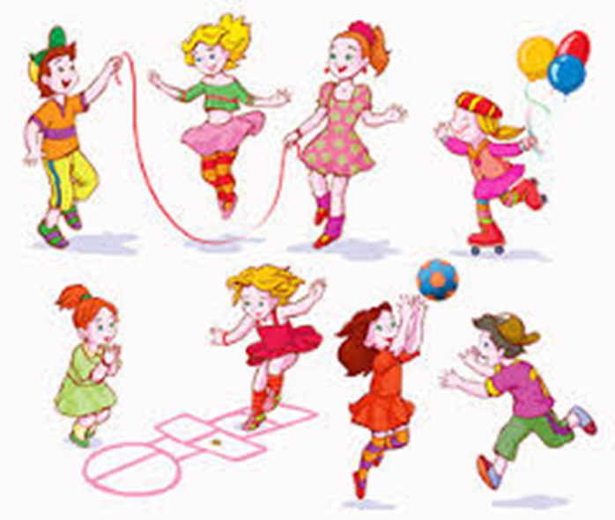
«МЫ ТОПАЛИ».
Ударяем по очереди каждым пальчиком по столу, как при игре на пианино.
Мы то-па-ли, мы то-па-ли,
До то-по-ля до-то-па-ли,
До то-по-ля до-то-па-ли,
Чуть но-ги не от-то-па-ли!

Slide 11
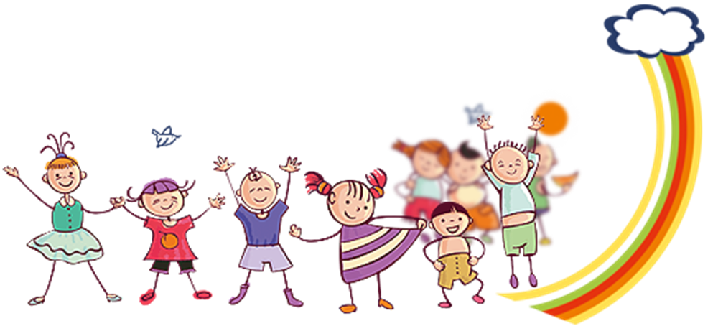
«ЦЕПОЧКА»
Делаем колечки, поочередно соединяя большой палец с остальными на одной руке. В них попеременно продеваем такие же колечки из пальчиков другой руки.
Колечко с колечком соединяем,
Цепочку из пальчиков мы получаем!

